Slide 1
융복합형 앱 개발팀 접수
간단하게 접수하는 방법
혼자서도 둘이서도 셋이서도 접수가능
-재학생, 휴학생 지원이 모두 가능합니다.
-09.25(화)까지: 팀 접수
메일접수 _ cso226@ck.ak.kr(최선옥조교)
-09.26(수): *접수된 PPT 발표 및 팀 미팅
(필요시 PT 진행)
*앞으로 실행될 앱계발 일정 및 계획 OT
*장소: 현1관202호 MAC실
*시간: AM10:00
2. 각 재능을 포트폴리오로 간단하게 보여주세요.
- 메일 접수시 PPT안에 재능을 보여주세요^^

Slide 2
개발팀에서 지원하고 싶은 학과학번이름과 재능을 적어주세요.
전공 | 학번 | 이름 | 전화번호 | 재능
Ex)스마트폰전공 | 201245012 | 최지우 | 010-****-**** | 앱개발
Ex)모바일보안전공 | 201142011 | 송혜교 | 010-****-**** | 앱개밭
Ex)식품전공 | 201023012 | 신민아 | 010-****-**** | 식품론
Ex)애니메이션전공 | 200865011 | 원빈 | 010-****-**** | 수작업일러스트
Ex)컴퓨터게임전공 | 200735012 | 강동원 | 010-****-**** | 그래픽

Slide 3
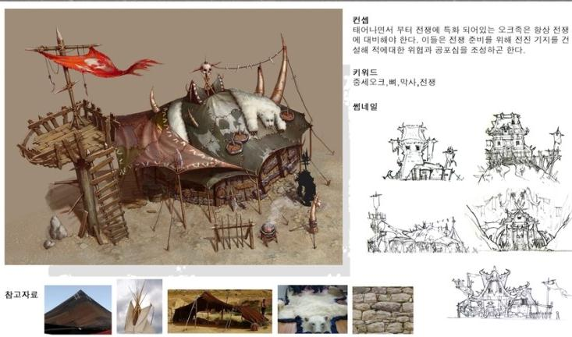
Ex)
보여주세요.

